Slide 1
Развитие механизмов самоуправления и добрососедства для развития территорий
Сергей Кузнецов
Руководитель общероссийского проекта «Добрые соседи»
Аналитик ИСЭП НИУ ВШЭ Москва

Slide 2
Самоуправление сегодня в России
Вопросы местного значения
Активная жизненная позиция
Своя ответственность
Но и возможности

Slide 3
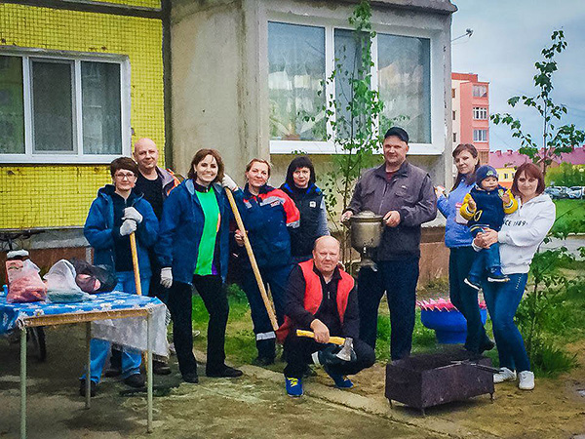
Добрососедство сегодня в России
Важнейшая и необходимая характеристика местного /соседского сообщества
Требует деликатного взращивания, воспитания, поддержки, продвижения
Не может быть без доверия
Нуждается в знающих людях
Нужно нам постоянно – это не разовая акция

Slide 4
Современная ситуация в сфере развития локальных территорий
Активное участие жителей
Укрупнение территорий
Изменение полномочий
Необходимость искать диалог
Важно найти решение многих, порой неожиданных проблем

Slide 5
Разные активы – единая система
Общественные советы микрорайонов
Уличные комитеты
Садовые товарищества
ТСЖ
Совет многоквартирного дома
Сельские старосты

Slide 6
Изменения на местном уровне
Качество жизни
Забота о пожилых
Вовлечение молодых
Развитие территории
Привлечение ресурсов

Slide 7
Добрососедские технологии -
Помогают развитию территории
Дают необходимые возможности
Вовлекают жителей
Дают возможности
Привлекают партнеров

Slide 8
Появление ТОС – юридических лиц
Важно и весомо
Необходимо для дела
Возможность привлечения ресурсов
Более комплексная работа
Официальнее мнение
Шире география

Slide 9
Наши люди на нашей территории
Вовлечение и интерес
Забота и внимание
Комплексный план развития территории
Совместные действия
Чувствительные проекты

Slide 10
Ресурсная поддержка – гранты и субсидии
Федеральные и региональные
Общие и целевые
Корпоративная поддержка
Мини гранты
Фонды местных сообществ

Slide 11
Работа с молодёжью
Молодёжная команда ТОС
Просвещение и обучение
Слушать и слышать
Привлекать и вовлекать
Профориентация и жизнеориентация

Slide 12
Государственная политика сегодня
Развитие взаимодействия с молодёжью на локальных территориях
Создание условий
Вовлечение всех заинтересованных
Обучение и наставничество

Slide 13
Международный день соседей 2023
Дата проведения: 26.05.2023г.
Место проведения: вся Россия.

Slide 14
ТОСы
Активное участие по всей стране
Федеральный проект ОАТОС
Системно и организованно
Помогает развитию территорий
Источник вдохновения и сил для проектной деятельности и заявок на гранты

Slide 15
Обучение и просвещение
Делиться опытом
Получать новые знания
Становится профессионалами
Подтверждать компетенцию
Развивать команду
Помогать партнерам

Slide 16
Большие планы на 2023 год
Поддержка команды ТОС
Участие в грантовых конкурсах
Просветительские события
Обучение по курсу
«Менеджер местного сообщества»
Форумы ТОС

Slide 17
Приглашаем присоединиться
Стать участником обучения
Получить методические материалы
Принимать участие в грантовых проектах
Присоединяться к активной работе на местах

Slide 18
Специальное сотрудничество
Специальные программы и проекты для регионов – районов – муниципалитетов
Реальные и заметные дела
Методическая поддержка
Команда амбассадоров
Присоединяйтесь!

Slide 19
Присоединяйтесь!
sosedi2023.ru
Sosedi.hse.ru
Тел.: 89268507847
E-mail: proekt-ds@mail.ru
ВК: /proektds

